Slide 1
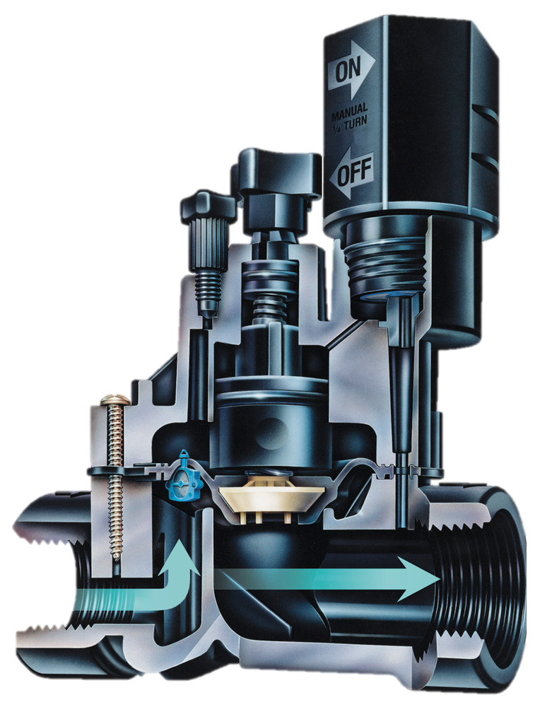







Ch. 2.1 ตัวกระตุ้นและการควบคุมในการเกษตร (Actuator and Control)
Anumat Engkaninan

Slide 2
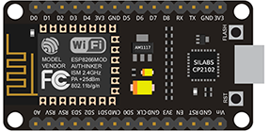
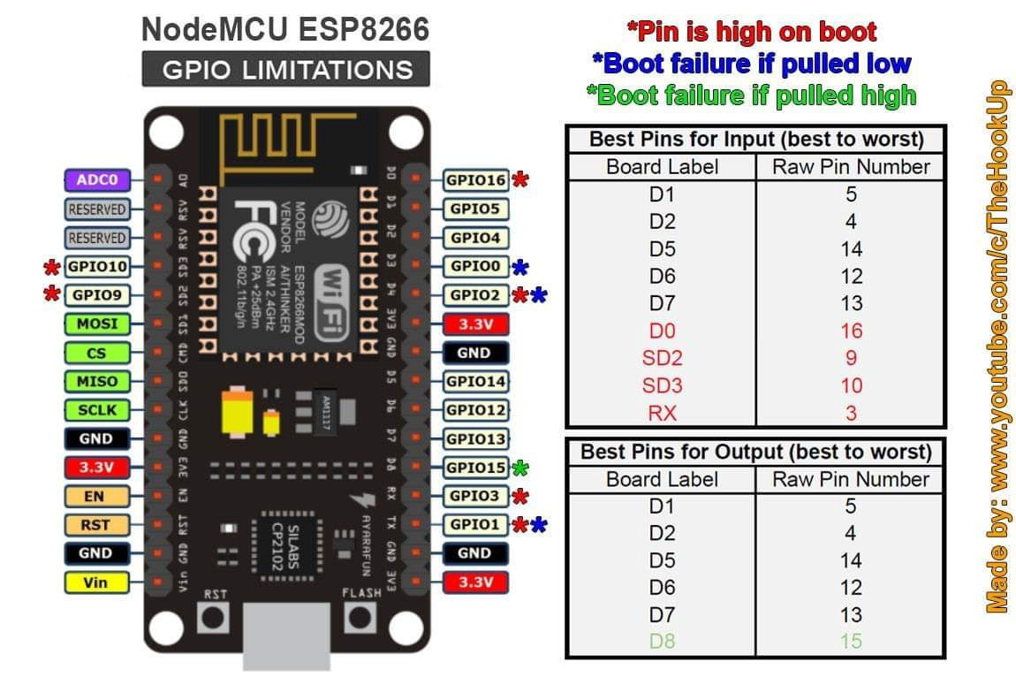
ภาคปฎิบัติ NodeMCU Pin out

Slide 3
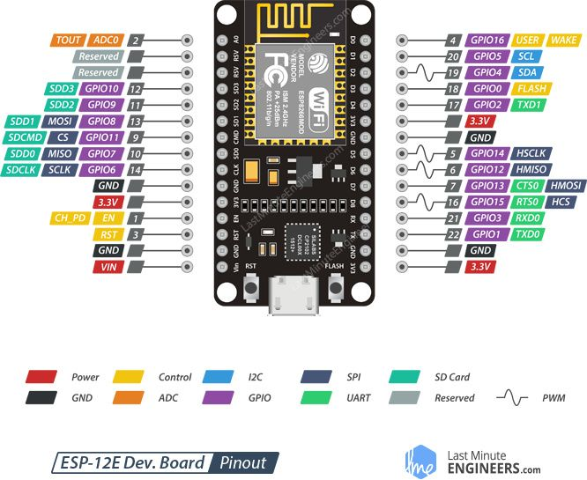
ภาคปฎิบัติ NodeMCU Pin out

Slide 4
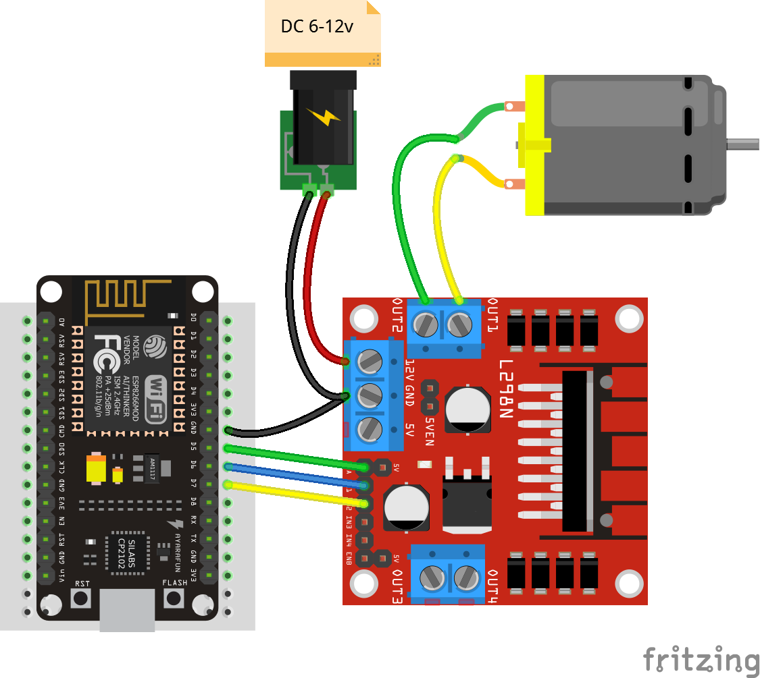
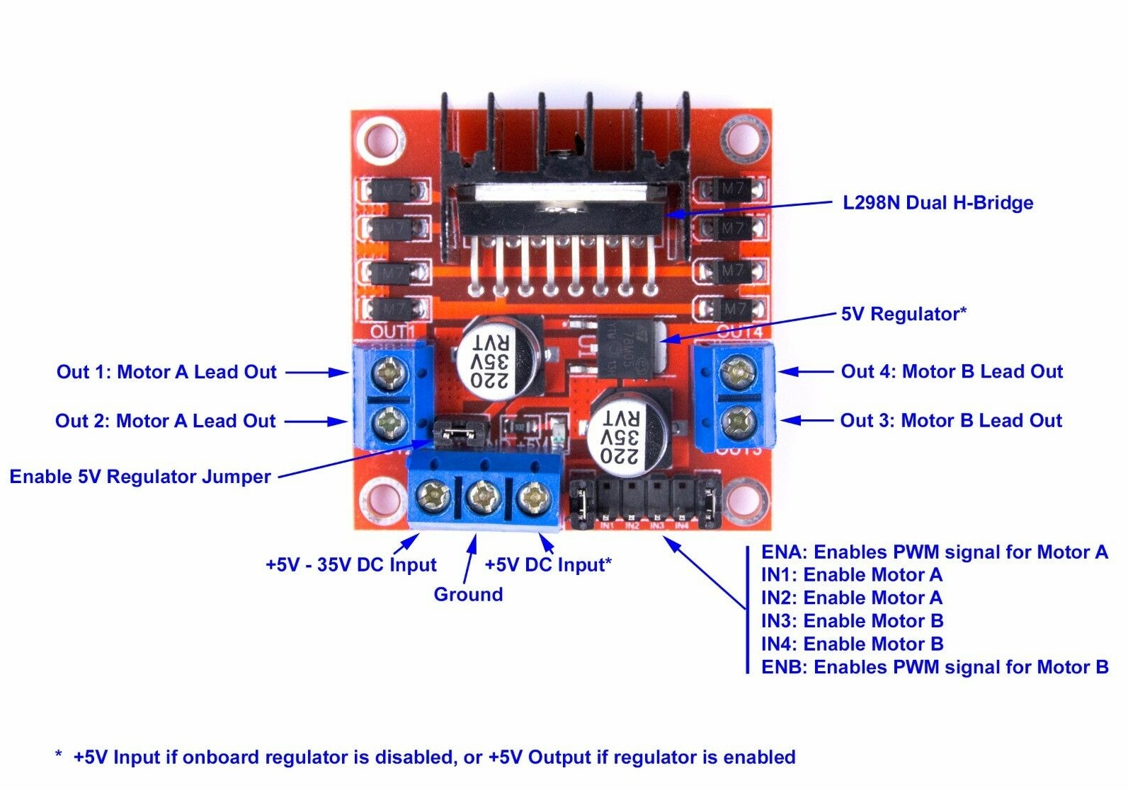
ภาคปฎิบัติ การควบคุม DC Motor
วงจรการทดลองกลับทิศทางการหมุนและควบคุมความเร็ว

Slide 5
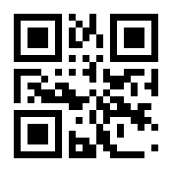
ภาคปฎิบัติ การควบคุม DC Motor
โปรแกรมทดลอง moter298n.ino
shorturl.at/qt156

Slide 6
ภาคปฎิบัติ การควบคุม DC Motor
โปรแกรมทดลอง moter298n_speed.ino
shorturl.at/qt156

Slide 7
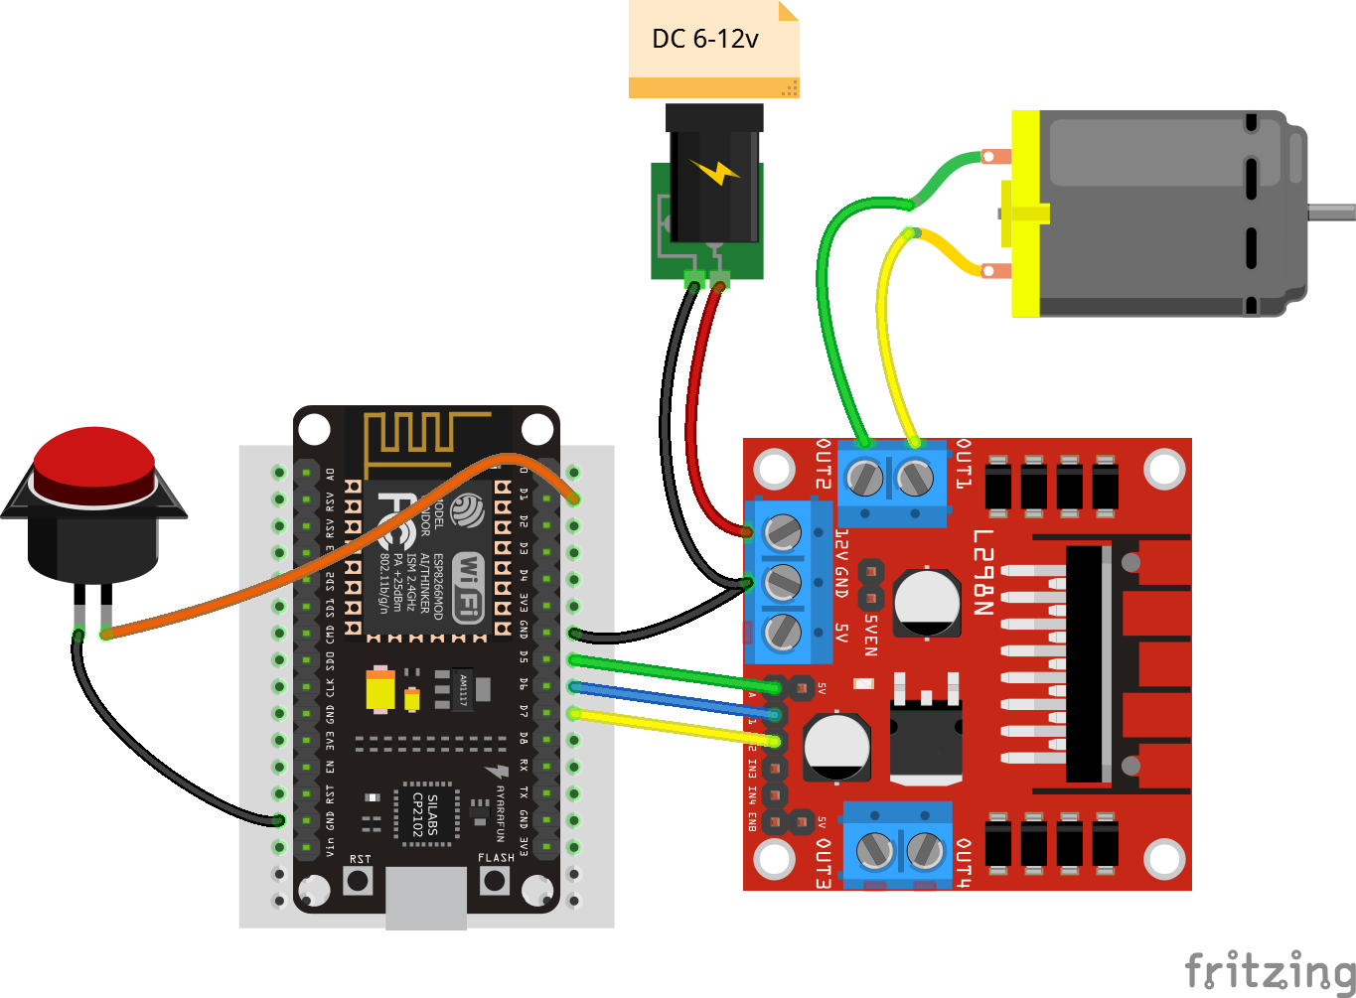
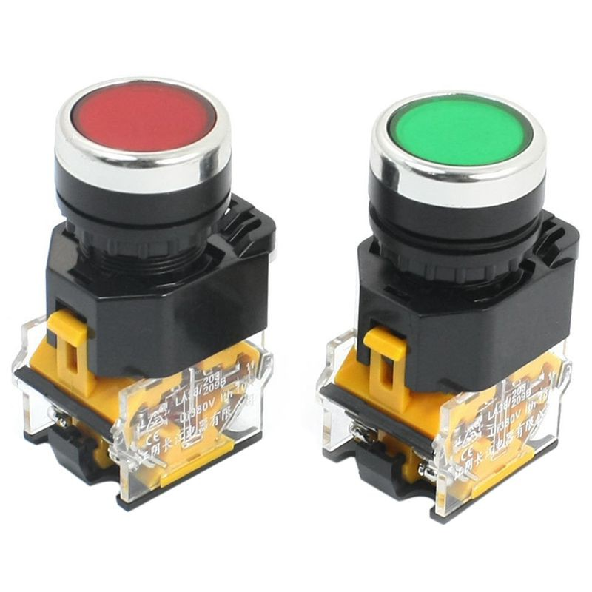
ภาคปฎิบัติ การควบคุม DC Motor 3
วงจรการทดลอง กลับทางหมุนมอเตอร์ด้วย Push Button Switch

Slide 8
ภาคปฎิบัติ การควบคุม DC Motor 3
โปรแกรมทดลอง กลับทางหมุนมอเตอร์ด้วย Push Button Switch
moter298n_speed.ino
shorturl.at/qt156

Slide 9
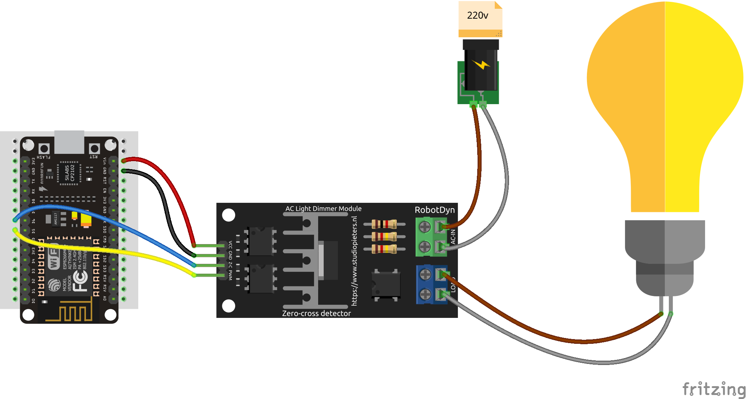
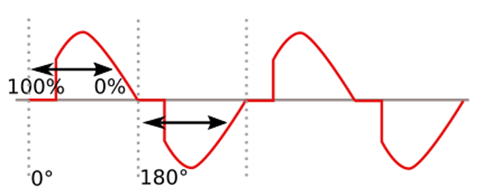
ภาคปฎิบัติ การควบคุม AC Power

Slide 10
ภาคปฎิบัติ การควบคุม AC Power
โปรแกรมทดลอง dimmer_lib.ino
shorturl.at/qt156

Slide 11
ภาคปฎิบัติ การควบคุม AC Power
โปรแกรมทดลอง dimmer_lib_blynk.ino
shorturl.at/qt156

Slide 12
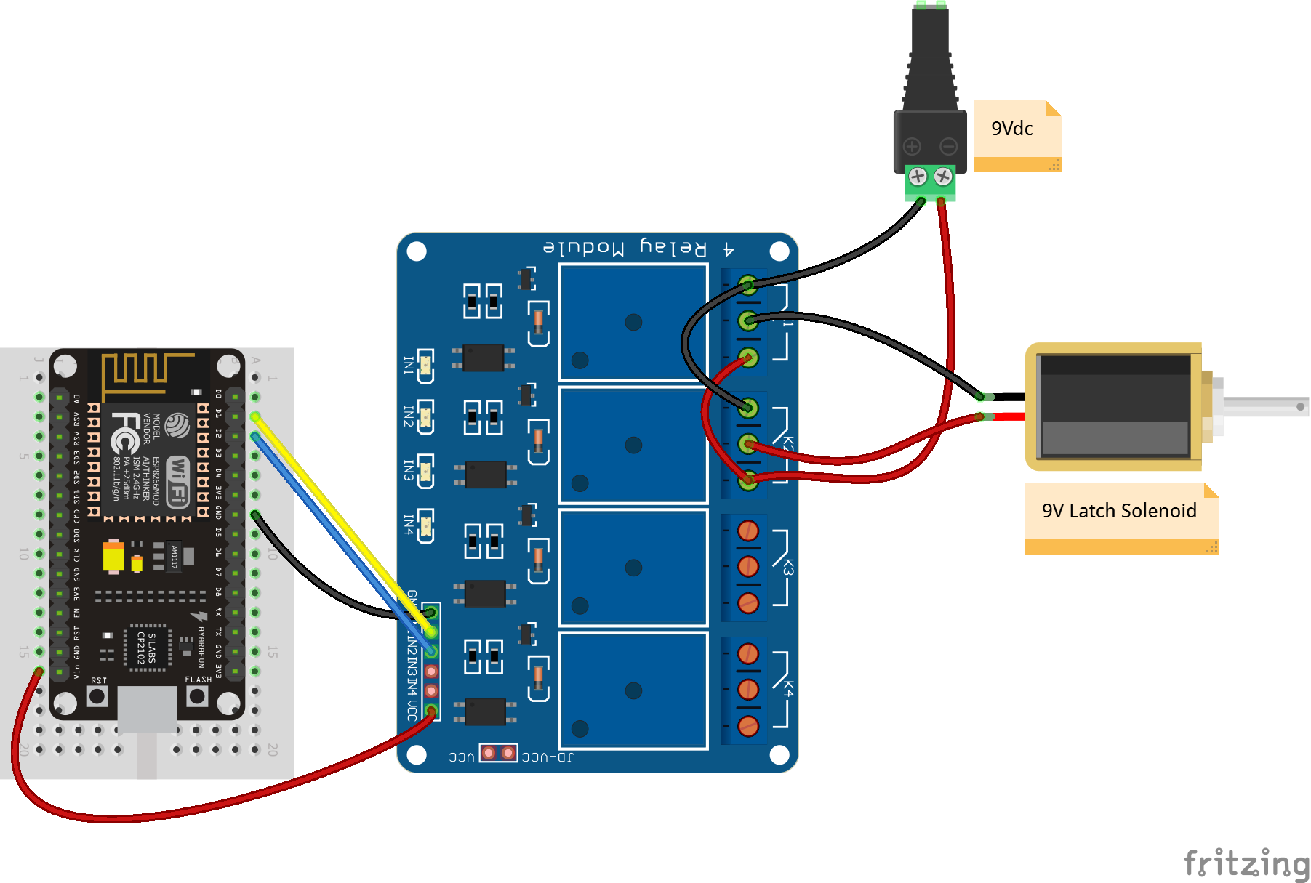
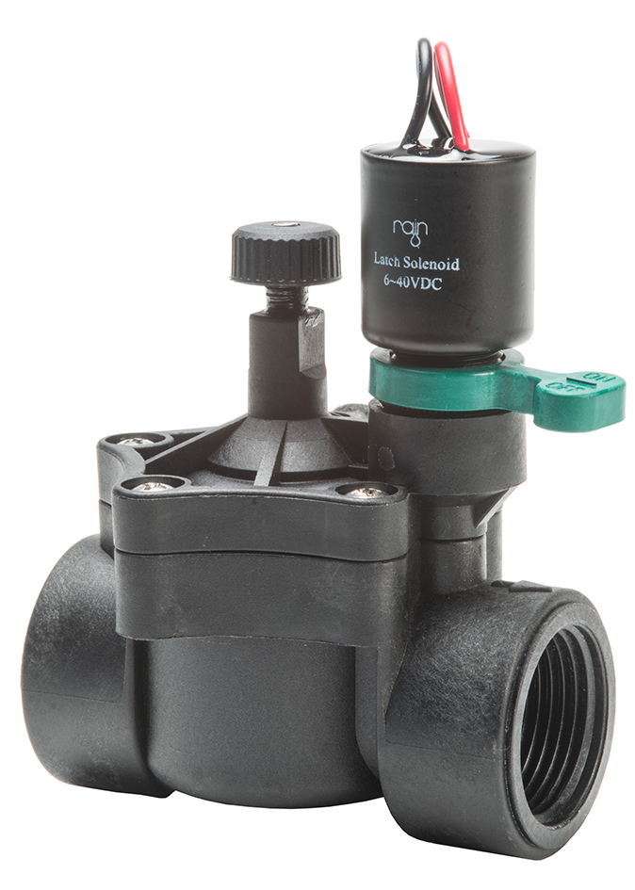
ภาคปฎิบัติ การควบคุม Latch Solenoid Valve

Slide 13
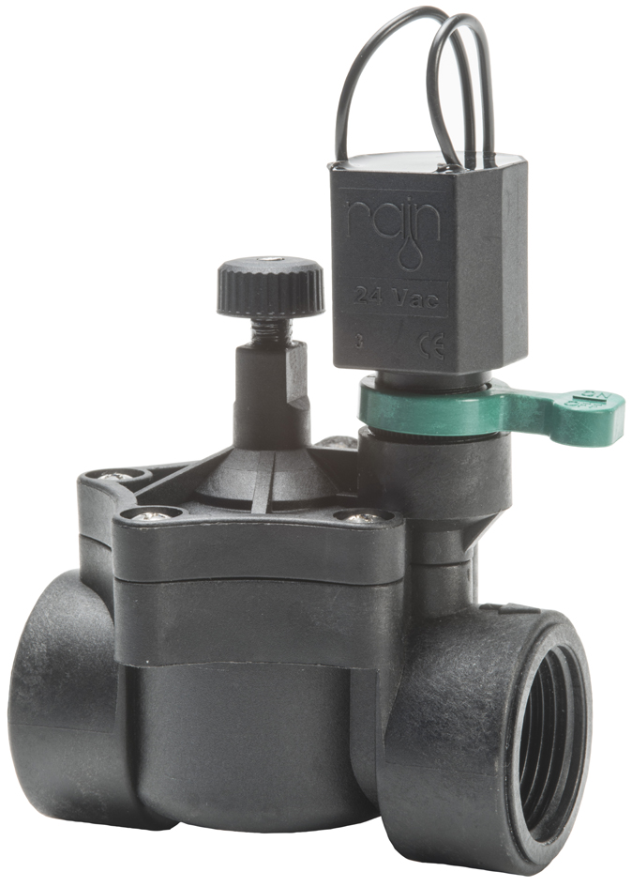
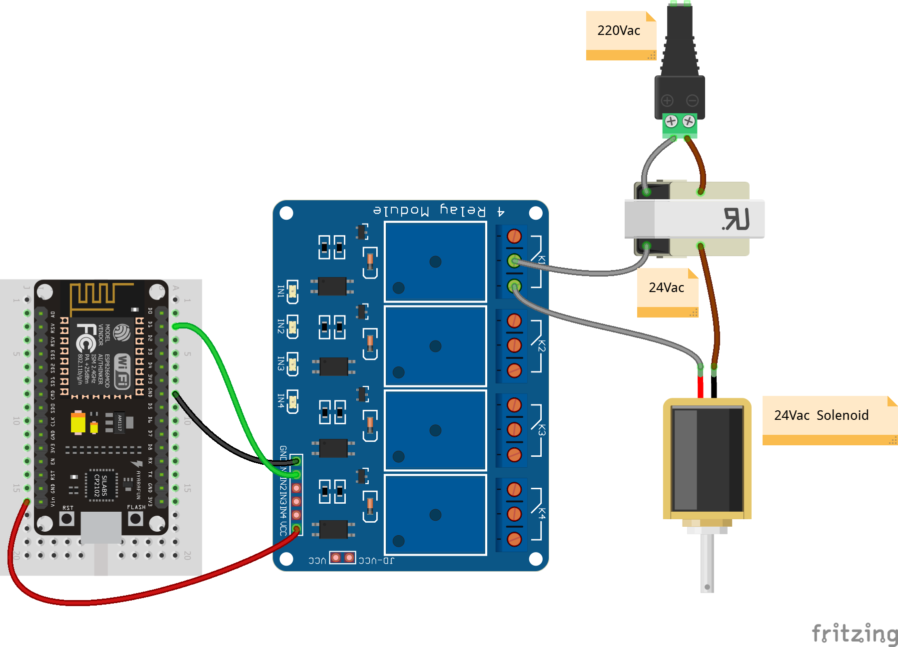
ภาคปฎิบัติ การควบคุม 24Vac Solenoid Valve

Slide 14
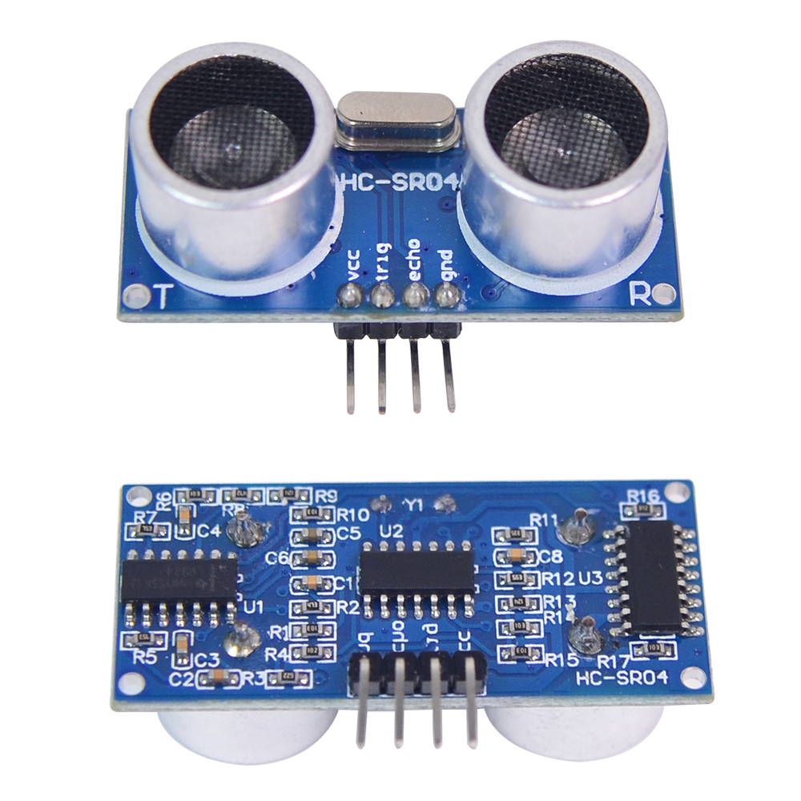
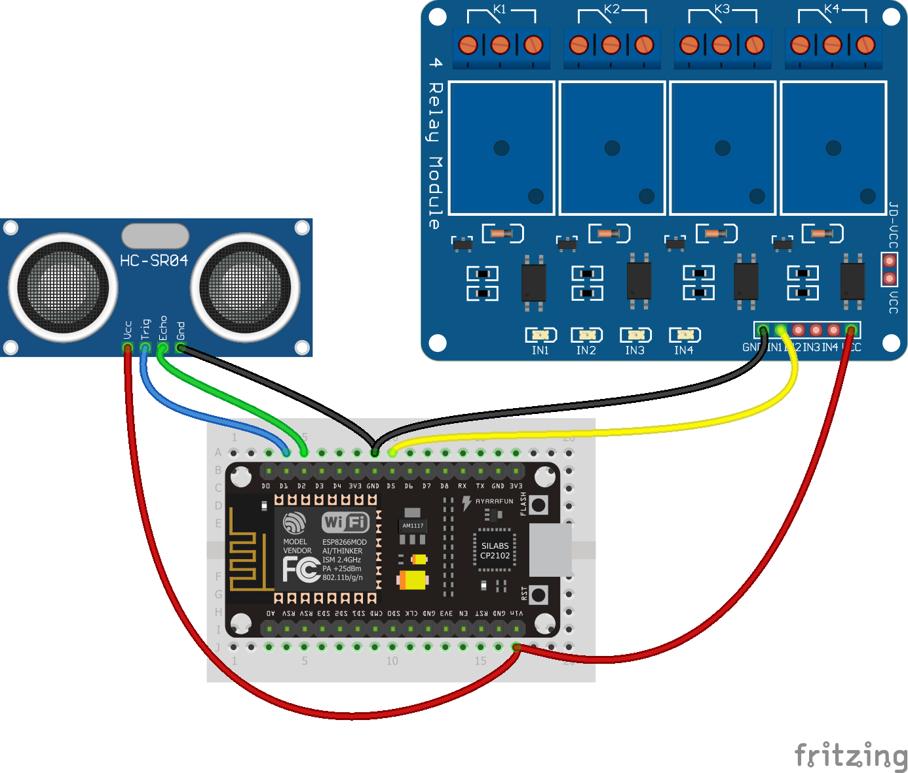
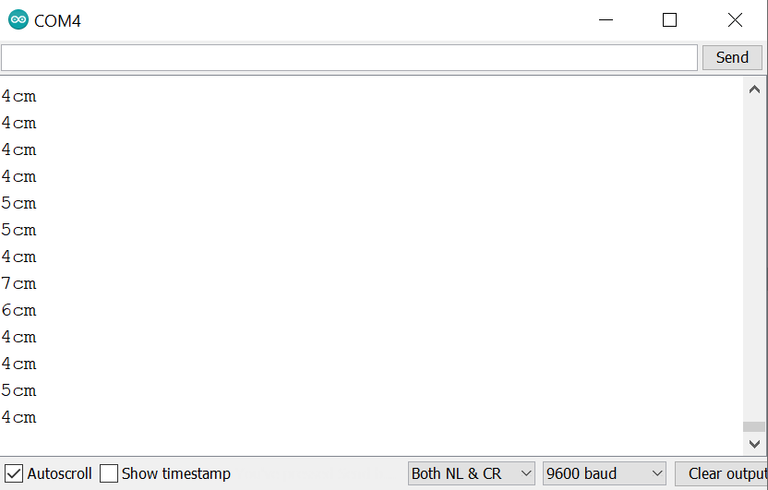
ภาคปฎิบัติ วัดระดับน้ำ

Slide 15
ภาคปฎิบัติ วัดระดับน้ำ

Slide 16
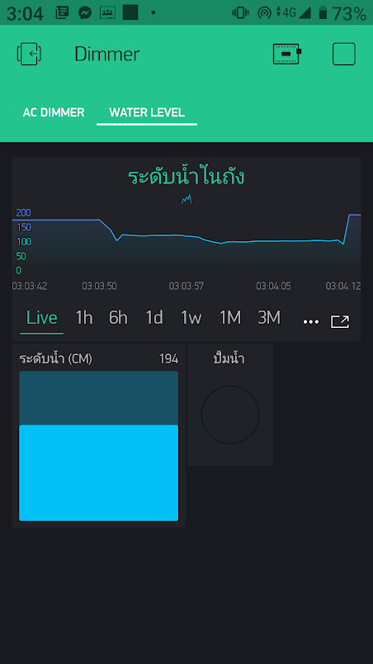
ภาคปฎิบัติ วัดระดับน้ำ

Slide 17
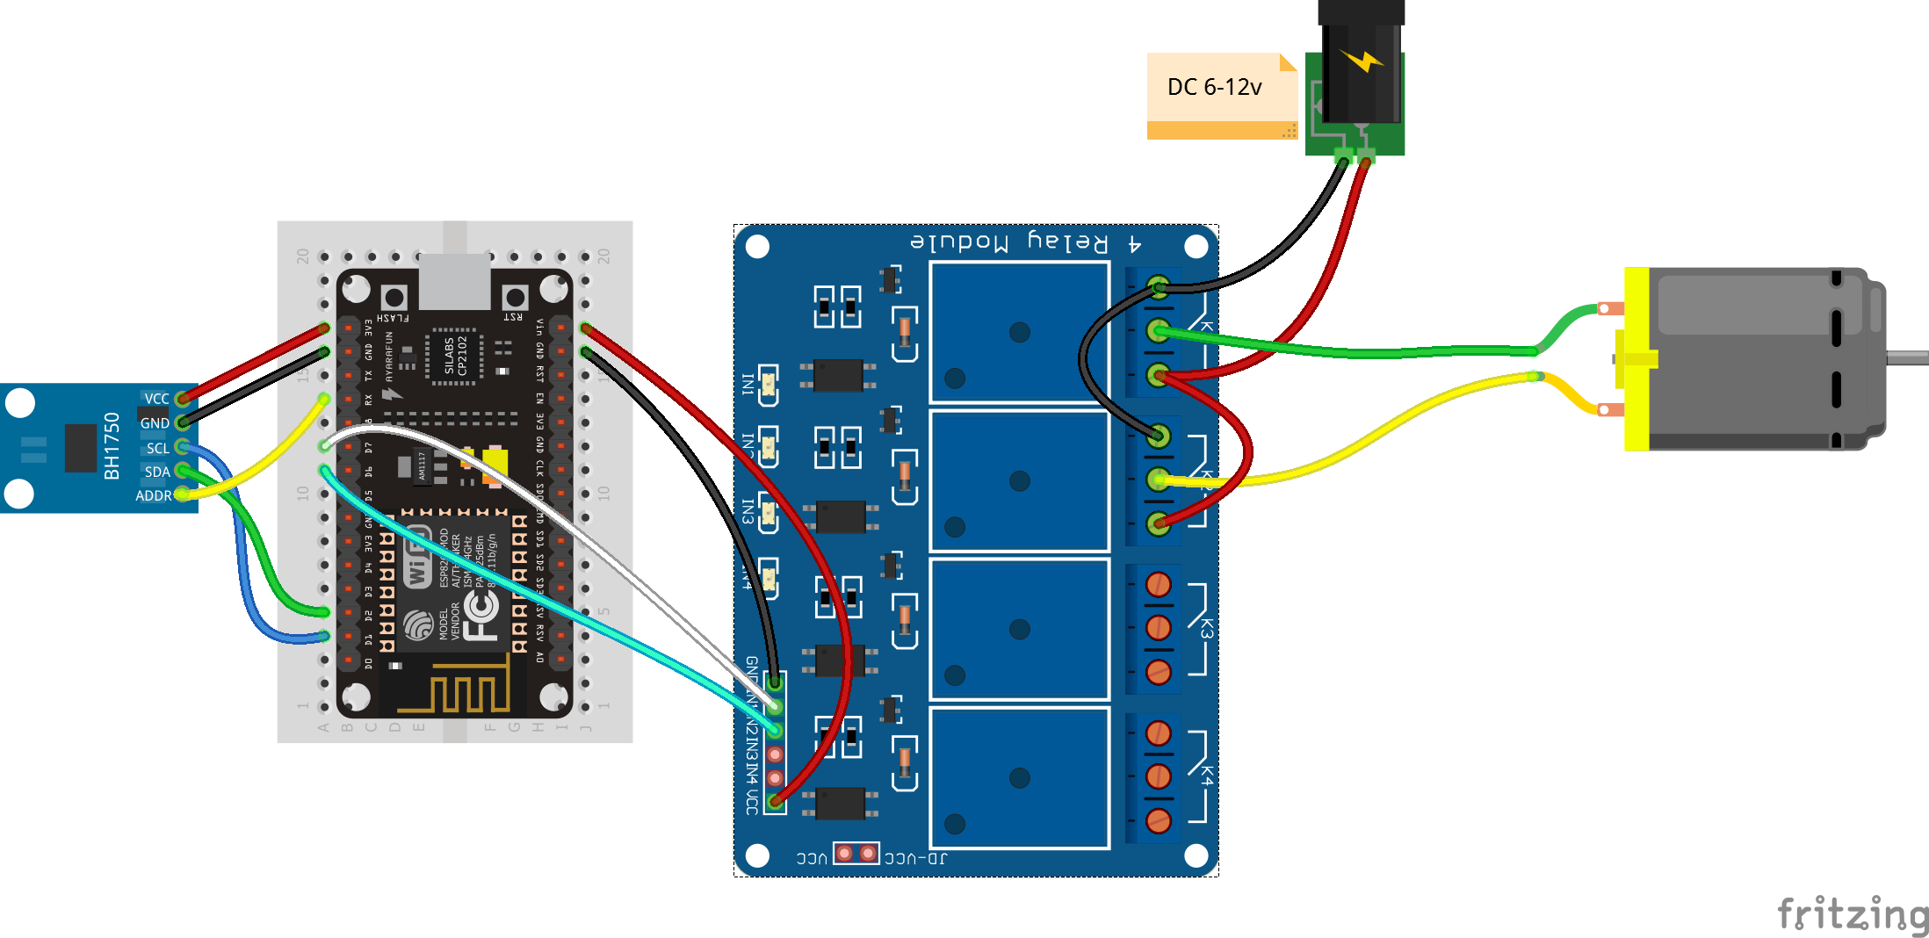
ภาคปฎิบัติ เปิดปิดด้วยแสง

